Slide 1

[Placeholder] Ретиноиды в дерматологии
РЕТИНОИДЫ
YM PROSKIN · Ретиноиды v2
Терапевтический профиль, механизмы действия и клинические протоколы
ТОЛЬКО ДЛЯ ПРАКТИКУЮЩИХ СПЕЦИАЛИСТОВ

Slide 2

ЧАСТЬ 1
Механизмы и Кинетика
Клеточные рецепторы и пути метаболической конверсии
ТОЛЬКО ДЛЯ ПРАКТИКУЮЩИХ СПЕЦИАЛИСТОВ

Slide 3
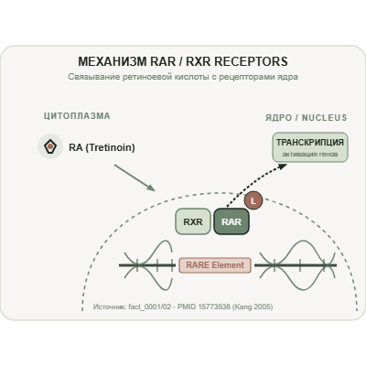

Ядерные Рецепторы
Основной путь транскрипции генов
• Ретиноиды регулируют генную транскрипцию путем связывания с ядерными рецепторами RAR и RXR.
ТОЛЬКО ДЛЯ ПРАКТИКУЮЩИХ СПЕЦИАЛИСТОВ | SERVIER MEDICAL ART BY LES LABORATOIRES SERVIER (CC-BY 4.0)
Источники: fact_0001, SRC-A009
YM PROSKIN
3

Slide 4
Путь Метаболической Конверсии
Каскад окисления ретиноидов в кератиноцитах
1
2
3
4
Ретилпальмитат
Ретинол
Ретинальдегид
Ретиноевая кислота
Слабый эфир, требует 3 шага конверсии до ретиноевой кислоты.
Стимулирует коллаген, требует 2 шага метаболического превращения.
Высокоактивный ретиналь, требует всего 1 шаг конверсии.
Активный третиноин, опосредует свое действие через рецепторы RAR/RXR.
ТОЛЬКО ДЛЯ ПРАКТИКУЮЩИХ СПЕЦИАЛИСТОВ
Источники: fact_0001, fact_0004, fact_0011
YM PROSKIN
4

Slide 5
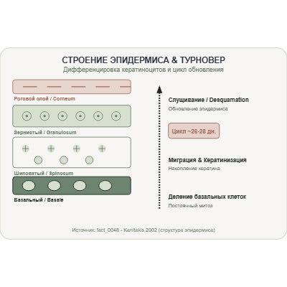
Терапия Третиноином
Клинические эффекты золотого стандарта коррекции
• Действие третиноина в кератиноцитах опосредовано связыванием с ядерными рецепторами RAR и RXR.
• Является золотым стандартом для клинического улучшения фотоповрежденной кожи.
• Нормализует дифференцировку кератиноцитов для предотвращения окклюзии фолликулов.
ТОЛЬКО ДЛЯ ПРАКТИКУЮЩИХ СПЕЦИАЛИСТОВ | SERVIER MEDICAL ART BY LES LABORATOIRES SERVIER (CC-BY 4.0)
Источники: fact_0001, fact_0005, fact_0006
YM PROSKIN
5

Slide 6
Сравнение Селективных Форм
Адапален против Тазаротена
Адапален
Тазаротен
Селективно связывается с rar-beta и rar-gamma рецепторами, снижает риск раздражений.
Связывается с rar-beta и rar-gamma, крем 0.1% клинически эффективен при фотоповреждении.
ТОЛЬКО ДЛЯ ПРАКТИКУЮЩИХ СПЕЦИАЛИСТОВ
Источники: fact_0007, fact_0009, fact_0010
YM PROSKIN
6

Slide 7
Безрецептурные Формы
Биологическая активность ретинола, ретиналя и эфиров
Ретинальдегид
Ретинол
Ретилпальмитат
Улучшает гидратацию и эластичность кожи, требует одного метаболического шага.
Стимулирует синтез коллагена и ингибирует матриксные металлопротеиназы.
Мягкая нано-форма, снижает воспалительные и невоспалительные акне-поражения.
ТОЛЬКО ДЛЯ ПРАКТИКУЮЩИХ СПЕЦИАЛИСТОВ
Источники: fact_0004, fact_0011, fact_0012, fact_0014
YM PROSKIN
7

Slide 8
Клинические Метрики
Параметры эффективности ретиноидов третьего поколения
0.1%
1 шаг
12 фкт
Тазаротен
Ретинальдегид
Проверенная база
Концентрация крема, доказавшая эффективность при глубоких морщинах.
Конверсия до активной кислоты, минимизирует раздражения.
Клинически подтвержденных фактов в нашем графе ретиноидов.
ТОЛЬКО ДЛЯ ПРАКТИКУЮЩИХ СПЕЦИАЛИСТОВ
Источники: fact_0010, fact_0011, fact_0012
YM PROSKIN
8

Slide 9
Противопоказания и Ограничения
Меры предосторожности в клинической практике
Абсолютное противопоказание: Беременность и лактация
⚠️
Топические ретиноиды противопоказаны к применению в период беременности и лактации из-за потенциальных рисков системной тератогенности.
ТОЛЬКО ДЛЯ ПРАКТИКУЮЩИХ СПЕЦИАЛИСТОВ
Источники: fact_0015, SRC-A018
YM PROSKIN
9

Slide 10

Терапевтические Выводы
Сводное резюме клинических рекомендаций по ретиноидам
• Назначение конкретного ретиноида определяется целями терапии и чувствительностью кожи.
• Селективные агонисты (адапален, тазаротен) предпочтительны при целевой монотерапии.
• Необходимо строго контролировать применение и исключать пациентов в группе риска.
ТОЛЬКО ДЛЯ ПРАКТИКУЮЩИХ СПЕЦИАЛИСТОВ
Источники: fact_0001, fact_0007, fact_0015
YM PROSKIN
10

